Slide 1
第6章
数字基带传输

Slide 2
本章内容:
第6章 数字基带
数字基带信号的特性 — 波形 频谱 码型
如何设计传输总特性 — 以消除码间干扰
如何提高抗噪声性能 — 以减小噪声影响
眼图 — 估计系统性能的实验手段
部分响应 时域均衡 — 改善系统性能的两个措施

Slide 3
引 言
系统特征：
直接传输基带信号、不含调制解调器
研究意义：
有“用武之地”
——如近程数据通信系统广泛采用了这种传输方式 。
有“共性问题”
——基带包含带通系统的诸多基本问题（ISI、PSD、Pe）
基带 “等效 ”带通
——带通传输系统可等效成基带传输系统来研究。

Slide 4
基带传输系统组成：
引言
发送滤波器，即信道信号形成器：
作用：原始基带信号→ 适合于信道传输的基带信号。
目的： 匹配信道，减小码串，利于同步提取。
信道：给基带信号提供传输通道。
接收滤波器：
作用：滤除带外噪声，对信道特性均衡，
目的：使输出的基带波形有利于抽样判决。

Slide 5
引言
抽样判决器：
作用：对接收滤波器的输出波形进行抽样判决,
目的：确定发送信码序列，再生基带信号。
同步提取：
提取用于抽样的位定时脉冲。

Slide 6
基带传输系统各点波形：
引言
输入信号
1
码型变换后
传输的波形
信道输出
接收滤波输出
错误
码元
位定时脉冲
恢复的信息
0

Slide 7
§6.1
数字基带信号及其频谱特性

Slide 8
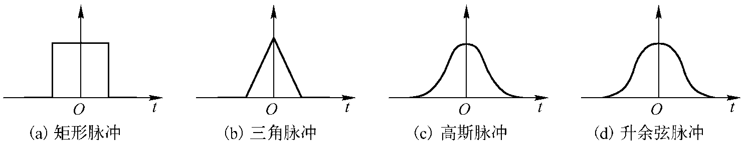
§6.1.1 数字基带信号
单个
序列
六种基本信号波形

Slide 9
（a）单极性波形
—— 特点：极性单一、有直流分量和低频分量。
—— 应用：设备内部和数字调制器中。
（b）双极性波形
—— 优点：无直流分量（等概）、抗扰能力较强。
—— 应用：V.24、RS-232C接口标准和数字调制器中。

Slide 10
( c）单归零码
——特点：从中可直接提取位定时信号，
——应用：作为其他码型提取同步时钟的过渡码型。
归零
（d）双归零码
——它兼有双极性和归零波形的特点
Q&A
（a）~（d）的共性？

Slide 11
（e）差分波形（相对码波形）
——特点：用相邻码元电平的跳变/不变表示信息码元。
传号差分(1变，0不变)
⎨空号差分(0变，1不变)
——优点：可以消除设备初始状态不确定性带来的影响。
差分编码
差分译码

Slide 12
（f）多电平波形
——特点：一个脉冲可携载多个比特信息。
——优点：传码率一定时，多电平波形的传信率高。
——应用：高数据速率传输系统。
四电平波形：
00—— +3E
01—— +E
10—— - E
11—— -3E

Slide 13

数字基带信号的表示式
若各码元波形相同而取值不同，则可表示为：
TB —码元持续时间
g(t) —某种脉冲波形
随机脉冲序列
第n个码元的电平取值 —随机量
一般情况下：

Slide 14
§6.1.2 基带信号的频谱特性 ---PSD
目的： 信号带宽
位定时分量、直流分量等
方法： 相关函数 ↔ 功率谱密度
由功率谱密度的定义式
思路： 分解 交变波 稳态波
⇩
⇩
⇩

Slide 15
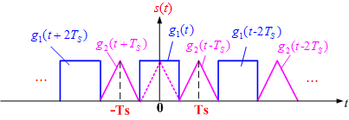
推导：设二进制的随机脉冲序列：
g₁(t+2T_{B})
g₁(t )
g₁(t-2T_{B})
g₂(t+T_{B})
g₂(t-T_{B})
g₂(t-2T_{B})
-T_{B}
T_{B}
“0” ---- g₁(t) ----- P
“1 ”---- g₂(t) ----- 1-P

Slide 17
稳态波v(t) 和 交变波u(t)
v(t)：随机序列s(t)的统计平均分量，每个码元统计平均波形相同：
——周期性信号
u(t)：
——随机脉冲序列
Notes:
所谓稳态波，是随机序列s(t)的统计平均分量，它取决于每个码元内出现g₁(t)、 g₂(t)的概率加权平均，且每个码元统计平均波形相同，因此可表示成：

Slide 18
1 v(t)的功率谱密度---P_{v}( f )
其中
稳态波的功率谱是m f_{B} 处的离散谱线
m=0，对应直流分量；
m=1，对应定时分量。

Slide 19
2 u(t)的功率谱密度---P_{u}( f )
交变波的功率谱P_{u} (f)是连续谱，它与g₁(t)和g₂(t)的频谱以及概率P有关。
根据连续谱可以确定随机序列的带宽。

Slide 20
3 s(t ) =u(t)+v(t) 的功率谱密度---P_{s}( f )
双边谱
单边谱

Slide 21
讨论：
连续谱 ⇨ 带宽 B
离散谱 ⇨ 定时分量（m=1)等
Q&A
连续谱能否消失 ？
离散谱消失的条件？

Slide 22
例1
试求单极性NRZ和RZ矩形脉冲序列的功率谱。
解
对于单极性波形：设g₁(t) = 0， g₂(t) = g(t) ，
随机脉冲序列的双边功率谱密度：
当P=1/2时，

Slide 23
讨论：
若g₂(t) = g(t)为不归零（NRZ）矩形脉冲
当 f = mf_{B} 时：
若m = 0，G(0) = T_{B} Sa(0) ≠ 0，P_{B}(f) 中有直流分量。
若m为不等于零的整数，
频谱P_{s}(f)中离散谱为零，无定时分量

Slide 24
若g₂(t) = g(t)为半占空归零矩形脉冲，脉冲宽度τ = T_{B} /2
当 f = mf_{B} 时：
若m = 0，G(0) = T_{B} Sa(0)/2 ≠ 0，功率谱P_{s}(f)中有直流分量。
若m为奇数，
此时有离散谱，因而有定时分量（m =1时）
若m为偶数，
此时无离散谱

Slide 25
单极性信号的功率谱密度
NRZ
RZ

Slide 26
例2
试求双极性NRZ和RZ矩形脉冲序列的功率谱。
解
双极性波形，设g₁(t) = - g₂(t) = g(t) ，
当P = 1/2时，

Slide 27
讨论：
若g(t)是高度为1的NRZ矩形脉冲
若g(t)是高度为1的半占空RZ矩形脉冲

Slide 28
谱零点带宽：
归纳：
不归零波形，无定时分量
单极性归零波形，有定时分量
等概的双极性波形，无离散谱

Slide 29
§6.2
基带传输的常用码型

Slide 30
§6.2.1 选码原则
①无直流分量，且低频分量小；
②定时信息丰富；
③高频分量小；
④不受信源统计特性的影响；
⑤有自检能力，⑥编、译码简单。
§6.2.2 几种常用的传输码型
AMI码、 HDB3 ---1B1T码
双相码、 CMI码 ---1B2B码
块编码

Slide 31
1 AMI 码 ——传号极性交替码
编码规则： “1” —— +1、-1交替
“0” —— 0
举例：
信 码： 1 0 0 1 1 0 0 0 0 0 0 0 1 1 0 0 1 1
AMI码：+1 0 0 -1+1 0 0 0 0 0 0 0 –1+1 0 0 –1 +1
特点：
不含直流分量,低频成分少；
三电平；
编译码电路简单，有宏观自检能力
缺点：
信码有长连0串时，难以获取定时信息。
应用： PCM24路基群（北美系列）1.544Mb/s的线路码型。
Notes:
由于+1与-1交替，AMI码的功率谱中不含直流成分，高、低频分量少，能量集中在频率为1/2码速处。位定时频率分量虽然为0，但只要将基带信号经全波整流变为单极性归零波形，便可提取位定时信号。此外，AMI码的编译码电路简单，便于利用传号极性交替规律观察误码情况。鉴于这些优点，AMI码是CCITT建议采用的传统码性之一。
AMI码的不足是，当原信码出现连“0”串时，信号的电平长时间不跳变，造成提取定时信号的困难。解决连“0”码问题的有效方法之一是采用HDB码。

Slide 32
2 HDB₃码——3阶高密度双极性码
编码规则：
连“0”个数不超过3个时，遵循AMI的编码规则；
连“0”个数超过3个时，将第4个“0”改为非“0”脉冲，
记为+V或-V，称为破坏脉冲。
相邻V码的极性必须交替出现（确保无直流）；
V码的极性应与前一个非“0”脉冲的极性相同，否则，
将0000更改为+B00+V 或 -B00-V 。B称为调节脉冲。
V码之后的传号码极性也要交替。

Slide 33
举例：
消息码： 1 0 0 0 0 1 0 0 0 0 1 1 0 0 0 0 0 0 0 0 l 1
AMI码： -1 0 0 0 0 +1 0 0 0 0 -1 +1 0 0 0 0 0 0 0 0 -1 +1
-1 0 0 0 V +1 0 0 0 V -1 +1 0 0 0 V 0 0 0 V -l +1
-1 0 0 0 -V +1 0 0 0 +V -1 +1 0 0 0 +V 0 0 0 +V -l +1
HDB码： -1 0 0 0 -V +1 0 0 0 +V -1 +1 -B 0 0 -V +B 0 0 +V -l +1
V: 与前一个非零符号（±1、 ±B、 ±V ）一致；
本身符号交替反转。
B： ±1、 ±B满足符号交替反转。
Notes:
就是说，从收到的符号序列中可以容易地找到破坏点V，于是也断定V符号及其前面的3个符号必是连0符号，从而恢复4个连0码，再将所有-1变成+1后便得到原消息代码。

Slide 34
信码 1000 1 00 1 000 0 1 000 0 1 1 0 00 0 1 1
HDB₃码 -1000+1 00-1 000 -V +1 000+V -1+1 -B00-V +1 -1
译码：
±1000±1 ±100±1
找到破坏点V，恢复4个连“0”码，
再将所有-1变成+1。
特点：
除保持了AMI码的特点之外，还将连“0”码限制在 3 个以内，有利于位定时信号的提取。
应用：
A律PCM 四次群以下的线路接口码型。

Slide 35
3 双相码 ——曼彻斯特码（Manchester）
编码规则：
“0 ”—— 01； “1” —— 10
信码 1 1 0 1 0 0 1 0
双相码 10 10 01 10 01 01 10 01
特点：
二电平（极性相反）；无直流分量；
位定时信息丰富；编译码电路简单；
连码个数不超过2个。
缺点：
带宽比原信码大1倍。
应用：
局域网中的传输码型。
Notes:
由于+1与-1交替，AMI码的功率谱中不含直流成分，高、低频分量少，能量集中在频率为1/2码速处。位定时频率分量虽然为0，但只要将基带信号经全波整流变为单极性归零波形，便可提取位定时信号。此外，AMI码的编译码电路简单，便于利用传号极性交替规律观察误码情况。鉴于这些优点，AMI码是CCITT建议采用的传统码性之一。
AMI码的不足是，当原信码出现连“0”串时，信号的电平长时间不跳变，造成提取定时信号的困难。解决连“0”码问题的有效方法之一是采用HDB码。

Slide 36
4 CMI 码 —— 传号反转码
编码规则： “1”——1 1 、0 0 交替
“0”—— 01
特点： 双极性二电平码，连码个数不超过3个。
应用： A律PCM四次群的接口码型；
速率低于8.448Mb/s的光缆传输系统中。

Slide 37
5 nBmB码 (m>n)
n位二进制码
（原信码组）
m位二进制码
（新码组）
2^{n} 种组合
2^{m} 种组合
m>n，∴多出 (2^{m} –2^{n} )种组合
从 2^{m} 种中选择许用码组，其余为禁用码组
优点：可提供良好的同步和检错功能；
代价：所需的传输带宽随m增加；
通常选择m＝n+1，如 1B2B、4B5B、5B6B码等。

Slide 38
6 nBmT码 (m≤n)
n位二进制码
（原信码组）
m位三进制码
（新码组）
例如：4B/3T码，把4个二进制码变换成3个三元码，
——1B/1T码的改进型。
在相同的码速率下，4B/3T码的信息容量大于1B/1T，
因而可提高频带利用率。
4B/3T码、8B/6T码等适用于高速数据传输系统，如
高次群同轴电缆传输系统。

Slide 39
§6.3
数字基带信号传输与码间串扰

Slide 40
§6.3.1 系统组成与传输模型
基带传输系统模型
基带传输系统组成

Slide 41
基带传输系统各点波形：
输入信号
1
码型变换后
传输的波形
信道输出
接收滤波输出
错误
码元
位定时脉冲
恢复的信息
0

Slide 42
误码原因
信道噪声
码间串扰（InterSymbol Interference，ISI）
何谓ISI ？
产生ISI的原因 ？
——系统传输总特性不理想。

Slide 43
§6.3.2 定量分析
基带传输总特性
{a_{n}}对应的基带信号

Slide 44
接收滤波器输出信号：
设抽样时刻 ，则抽样值为：
延时
ISI值
噪声
如何消除 ISI ？
如何抑制 n(t) ？
研究的问题：

Slide 45
§6.4
无码间串扰的基带传输特性

Slide 46
§6.4.1 消除码间串扰的设计思想
若能使:
, 则无ISI
怎么做？
等T_{B}的零点
做不到
关注抽样时刻

Slide 47
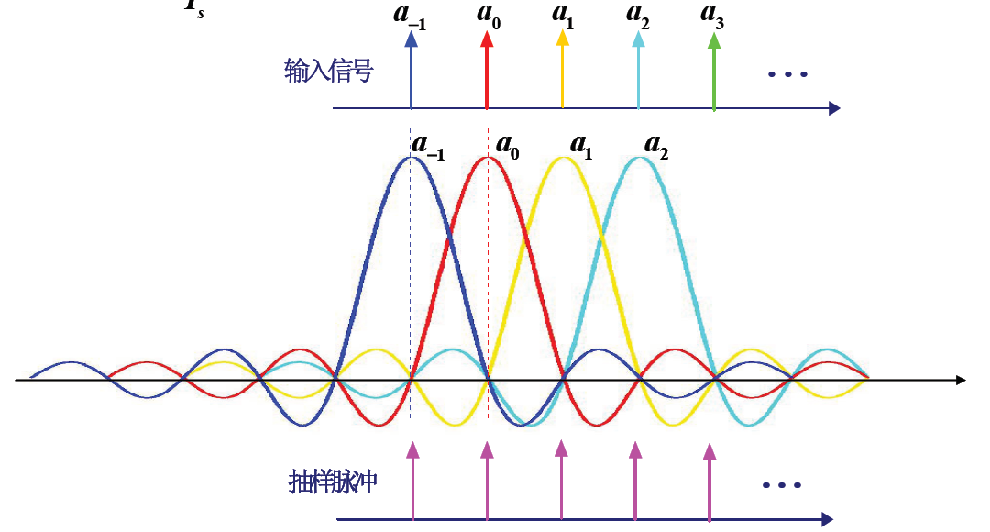
§6.4.2 无码间串扰的条件
时域条件
含义： 本码元抽样时刻有值；其他码元抽样时刻均为0。

Slide 48
频域条件
根据
，并利用时域条件：
分段
积分
求和

Slide 49
令
则有
1
利用时域条件：
=1
TB
⇩
即得频域条件

Slide 50
频域条件：
——检验或设计H(ω)能否消除码间串扰的理论依据
含义
若“切割，平移，叠加” 理想LPF
则以RB=1/TB 的速率传输时，无码间串扰。

Slide 51
示例：

Slide 52
§6.4.3 H(ω)的设计
1 理想低通特性

Slide 53
——奈奎斯特带宽（无ISI最窄带宽）
——奈奎斯特速率（无ISI的最高波特率）
——无ISI基带系统的
最高频带利用率

Slide 54
存在问题 :
特性陡峭 不易实现；
响应曲线尾部收敛慢，摆幅大，对定时要求严格。
解决方案 :
对H(ω)在 f_{N} 处按“奇对称”条件进行“圆滑/滚降”

Slide 55
2 余弦滚降特性
f_{Δ} — 超出 f_{N}的扩展量
f_{N} —奈奎斯特带宽
引入：滚降系数
——描述滚降程度

Slide 57
余弦滚降特性 与 时域响应：

Slide 58
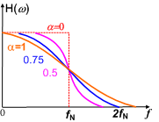
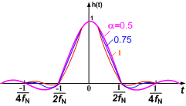
几种滚降特性 和 响应曲线：
η
α越大，h(t)的拖尾衰减越快，但 B
α=0 ， 理想低通特性： η = 2 (Baud/Hz)
α=1 ，升余弦频谱特性： η =？ (Baud/Hz)

Slide 59
升余弦滚降：
各抽样值之间增加一个零点,
∴尾部衰减较快

Slide 60
余弦滚降滤波器的特点:
特性易实现；
响应曲线尾部收敛快，摆幅小，对定时要求严格。
α=0 ，理想低通 η = 2 (B/Hz)
α=1 ， 升余弦 η = 1 (B/Hz)
代价 :
带宽增加
频率利用率η降低

Slide 61
归纳
α=0 的理想低通特性：η=2 (Baud/Hz) —最高
缺点：不易实现，响应曲线尾部收敛慢。
α=1 的升余弦频谱特性：η=1 (Baud/Hz) ) —降低
优点： 易实现，响应曲线尾部收敛快。
Q&A
能否把这两种系统的优点集于一身呢？
η=2 Baud/Hz；
H(ω) 易实现；
h(t) 尾部收敛快
——部分响应技术（见§6.7）

Slide 62
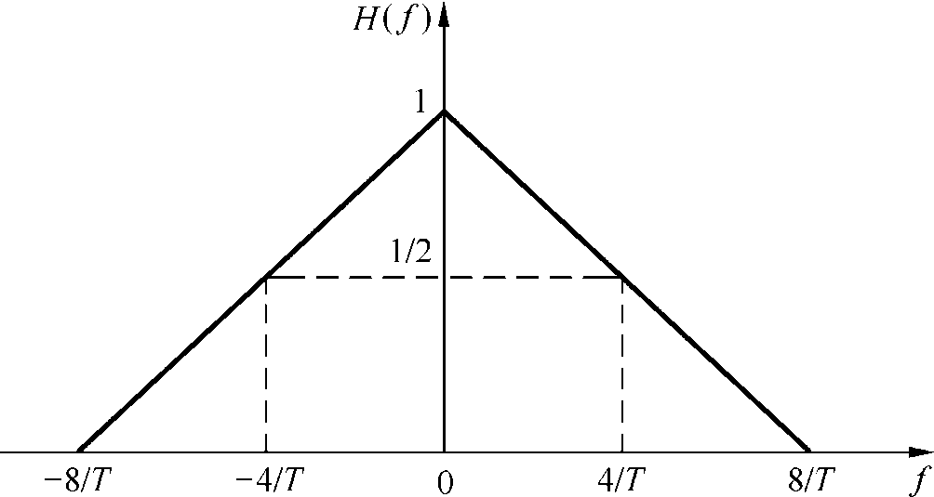
例
（1）如图所示系统能否实现无码间串扰的传输；
（2）滚降系数和系统带宽；
（3）无码间干扰传输的最高码元速率和频带利用率。
解
（1）H(f) 满足无码间串扰的频域条件
（2）
滚降系数
系统带宽
（3）
无ISI的最高码元速率
Baud
无ISI的最高频带利用率
=1 (Baud/ Hz）

Slide 63
§6.5
基带传输系统的抗噪声性能
研究： 在无ISI条件下，噪声n(t)引起的误码率 P_{e}

Slide 64
§6.5.1 二进制双极性基带系统的P_{e}
分析模型
P_{e}
x(t)=s(t)+n_{R}(t)
n_{R}(t)
n_{R}(t)特性
高斯
白噪
E[n(t)]=0
高斯
E[n_{R}(t)]=0
Notes:
上节讨论了不考虑噪声影响时，能够消除码间串扰的基带传输特性。本节来讨论在无码间串扰的条件下，噪声对基带信号传输的影响，即计算噪声引起的误码率。

Slide 65
∴ n_{R}(t) 的一维概率密度函数为
可简记为：
x(t)特性
——高斯
对于双极性基带信号，其抽样值为（+A,-A）， 则合成波 x(t)=s(t)+n_{R}(t) 在抽样时刻的取值为:

Slide 66
P(1/0)
=P(x>V_{d})
V_{d}
误码率 P_{e}
P(0/1)
=P(x≤V_{d})
设判决门限为 V_{d}，判决规则:
“0”
x(kT_{B}) > V_{d}, 判为“1”码
x(kT_{B}) ≤ V_{d}, 判为“0”码
—错误
—正确
“1”
—正确
—错误

Slide 67
P(0/1) ——发 1 错判为 0 的概率 :
P(0/1)

Slide 68
P(1/0) ——发 0 错判为 1 的概率 :
P(1/0)

Slide 69
双极性基带系统的总误码率 :
可见
Q&A
P_{e}的值取决于
—— P(1)、P(0)、A、 和V_{d}

Slide 70
最佳门限电平
——使P_{e}最小的判决门限电平
P(1)=P(0)时:
P(0/1)
P(1/0)
P_{e}=
P(0/1) =P(1/0)

Slide 71
§6.5.2 二进制单极性基带系统的P_{e}
对于单极性基带信号，其抽样值为（+A,0）， 则合成波 x(t)=s(t)+n_{R}(t) 在抽样时刻的取值为:
对比：双极性基带信号，其抽样值为（+A,-A）
∴ 只需将 的分布中心由-A 移到0即可：

Slide 72
V_{d}
推导过程与双极性系统类同；
推导结果也可借助双极性的结果进行变通。

Slide 73
归纳 对比：
双极性系统
单极性系统
等概时：
等概时：

Slide 74
讨论：
(A/σ_{n} ) → Pe
(A/σ_{n} )一定时：
Pe(双)和 Pe(单) 谁大谁小，为什么？

Slide 75
§6.6
眼 图
估计和调整系统性能的一种实验方法

Slide 76
何谓眼图？
它是指用示波器在接收端观察到的一种图形；
传输二进制信号波形时, 示波器上显示的图形很像
人的眼睛 ——故名“眼图”。
可从中观察ISI的大小和n(t)的强弱；
从而直观地评估系统性能的优劣；
还可指示接收滤波器的调整，以减小ISI。

Slide 77
观察方法
调整示波器的水平扫描周期T_{c,}
使其与接收码元周期 T_{B} 同步
T_{c}=T_{B}
成因
由于示波器的余晖作用，使扫描所得的每一个
码元波形重叠在一起，从而形成眼图。

Slide 78
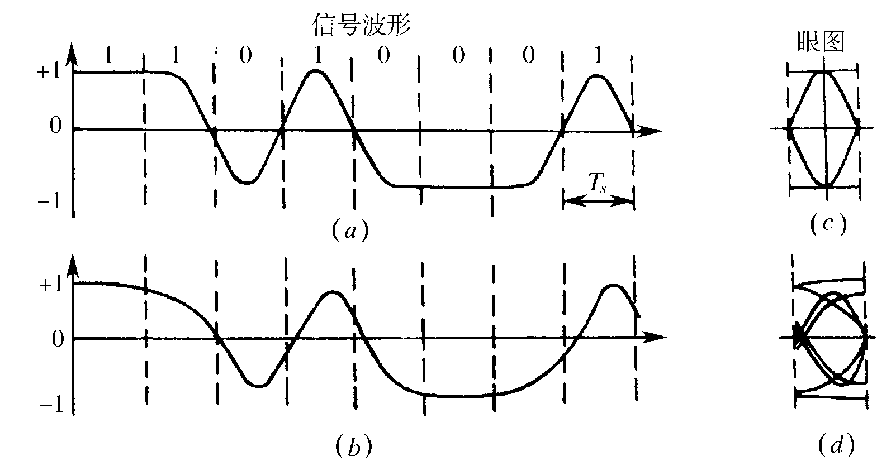
眼图示例
T_{B}
“眼睛” 张开的大小反映了ISI的强弱。
“眼睛” 大，且眼图端正，表示ISI小；反之ISI大。
(a) 无ISI的情况——大“眼睛”(c) ，线迹细而清晰；
(b) 有ISI的情况——小“眼睛”(d)，且线迹杂乱。

Slide 79
存在噪声时，眼图线迹变成了模糊的带状线；
噪声越大，线条越宽、越模糊，“眼睛”张开的越小，
甚至闭合。

Slide 80
眼图模型

Slide 81
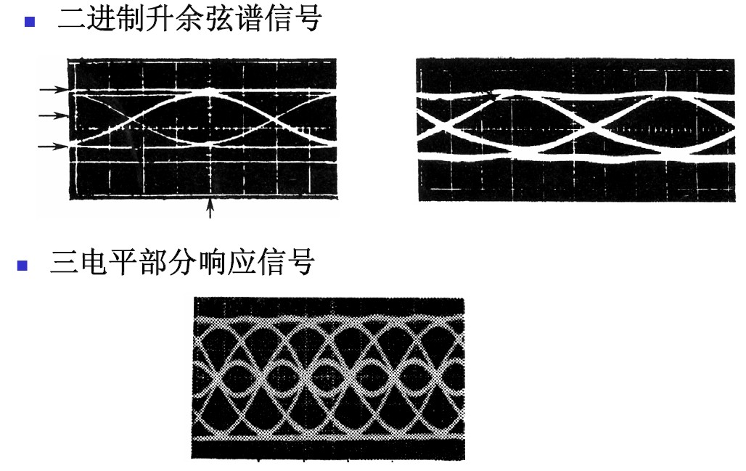
眼图照片
二进制双极性升余弦信号
(a) 无ISI和n(t)的情况
(b) 有一定ISI和n(t)的情况
三电平部分响应信号

Slide 82
§6.7
部分响应和时域均衡
——改善系统性能的两种措施

Slide 83
§6.7.1 部分响应系统
——利用部分响应波形
进行传输的基带系统
设计目标：
提高频带利用率—理论极限值2 B/Hz；
改善频谱特性 —压缩传输频带；
加快响应波形尾部的衰减—降低对定时的要求
设计思想：
——有控制的在某些码元的抽样时刻引入ISI。
∵引入的ISI是确知的，∴从最终抽样的结果中剔除
ISI ，即可获得本码元的抽样值。达到设计目标。

Slide 84
第Ⅰ类 部分响应系统
——当前码元只对下一个码元产生码间串扰
观察
单个sinx/x波形 ---“拖尾” 收敛慢；
两个相距T_{B}的sinx/x 波形 --- “拖尾”极性相反
T_{B}
思路
将两者合成 ---构成“拖尾”衰减很快的脉冲波形
Notes:
熟知：一个

Slide 85
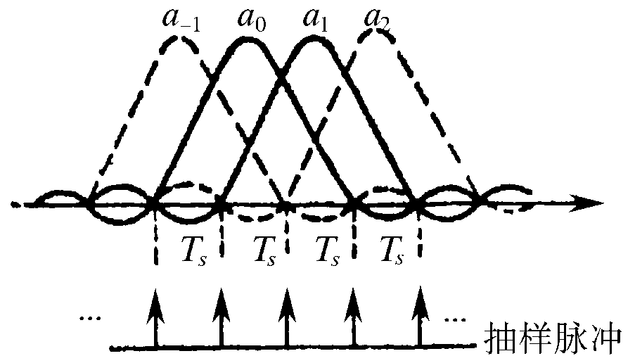
合成波形
若g(t) 为传送信号的波形，
且发送码元的间隔为T_{B}
T_{B}
T_{B}
T_{B}
T_{B}
则本码元的抽样值 仅受
前一码元的相同幅度样值
的串扰。
C₁=a₁+ a₀
C₂=a₂+ a₁

Slide 86
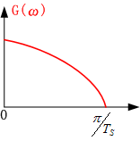
频谱结构
T_{B}
π /T_{B}
Nyquist速率：
（无ISI的
最高波特率）
带宽：
无ISI的最高频带利用率:

Slide 87
实现方法
相关编码：使前后码元之间引入某种相关性，
从而形成预期的响应波形和频谱结构。
第Ⅰ类： C_{k}=a_{k}+ a_{k-1} 收：a_{k} =C_{k} - a_{k-1}
（当前码元只对下一个码元产生码间串扰）
带来问题：若接收一个误码a_{k}，则其后会产生一连串的
错误 ——”差错传播”

Slide 88
C_{k} = a_{k} + a_{k-1}
a_{k} = C_{k} - a_{k-1}
差错传播问题
输入信码 1 0 1 1 0 0 0 1 0 1 1
发送端{a_{k}} +1 –1 +1 +1 –1 –1 –1 +1 –1 +1 +1
发送端{C_{k}} 0 0 +2 0 –2 –2 0 0 0 +2
接收端{C_{k}′} 0 0 +2 0 –2 0 0 0 0 +2
恢复的{a_{k}′} +1 –1 +1 +1 –1 –1 +1 –1 +1 –1+3
自{C_{k}′}出现错误之后，接收端恢复出来的{a_{k}′}全部是错误的。
必须有正确的起始值（+1），否则，即使没有传输差错也不可能得到正确的{a_{k}′}序列。

Slide 89
原理方框图
预 编码：可消除接收端的“差错传播”现象:
b_{k}=a_{k} ⊕ b_{k-1} （模2加）即 a_{k}=b_{k} ⊕ b_{k-1}
相关编码:
C_{k} = b_{k} + b_{k-1}
（算数加）
接收端对C_{k}作“模2 判决”即可恢复a_{k} ：
[C_{k}]_{mod2}= [ b_{k}+ b_{k-1} ]_{mod2}= a_{k}

Slide 90
实际系统组成框图

Slide 91
部分响应的一般形式
部分响应波形的一般形式可以是N个相继间隔T_{B}的波形sin x/x之和
R₁、R₂、…、R_{N}为加权系数，取值为正、负整数和零
第Ⅰ类部分响应波形: R₁ =1，R₂ =1，其余系数等于0

Slide 92
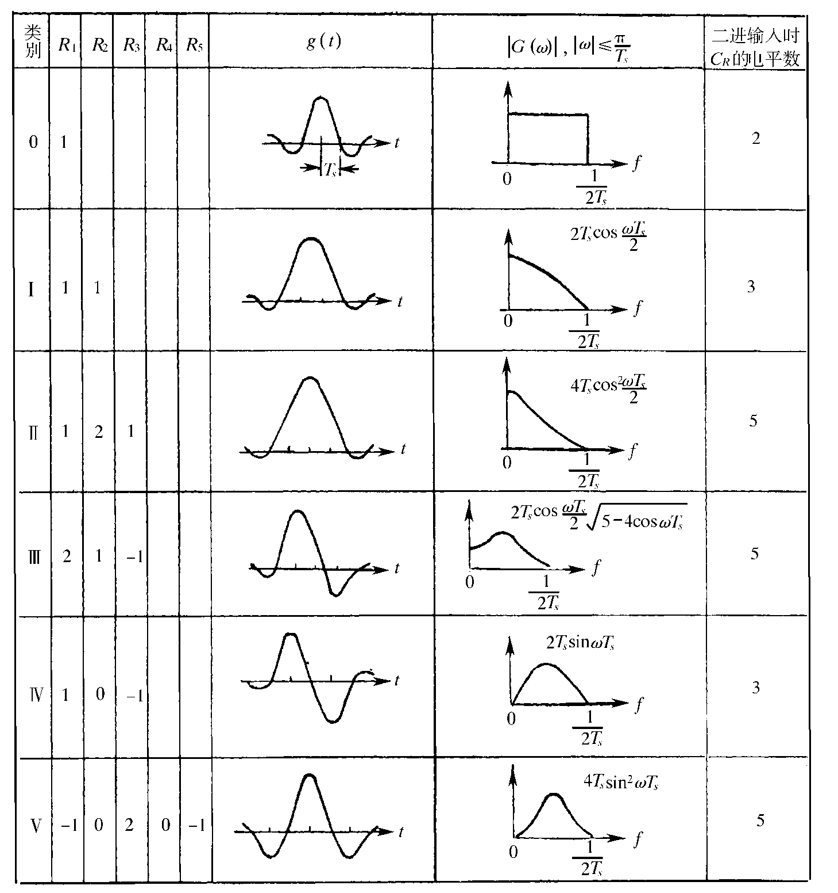
常
见
的
五
类
部
分
响
应
波
形

Slide 93
部分响应系统优缺点
优点
能实现2波特/赫的频带利用率，且传输波形的“尾巴”衰减大和收敛快。
缺点
当输入数据为L进制时，相关编码电平数要超过L。
因此，部分响应系统的抗噪声性能变差。

Slide 94
§6.7.2 时域均衡
目的：
消除或减小码间串扰（ISI）
方法：
频域均衡 和 时域均衡
有 ISI
𝑥(t)
无 ISI
𝑦(t)
均衡原理
有误差
插入均衡器T(ω) ，使得
满足无ISI的频域条件，则 𝑦(t) 在抽样时刻上无ISI。

Slide 95
由h_{T}(t)构造出均衡器的结构——横向滤波器

Slide 96
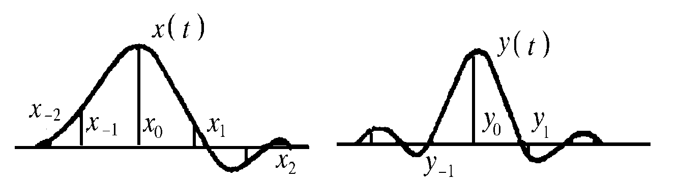
有限长均衡器
（2N+1个抽头系数 ）
均衡后的输出波形：
在抽样时刻 t=kT_{B}的取值：

Slide 97
例
设三抽头的横向滤波器：C₋₁=-1/4，C₀=1，C_{＋1}=-1/2。
均衡器输入x(t)在各抽样点上的取值分别为：x₋₁=1/4，x₀=1，x₊₁=1/2，其余均为0。 试求均衡器输出 y(t) 的抽样值。
解 根据
当 k=0 时，可得
当 k=1 时，可得

Slide 98
当 k=1 时，可得
同理可求得
其余均为零

Slide 99
均衡效果评价
峰值失真
均方失真
均衡器设计的目标：
按照某种算法或准则，求出均衡器的抽头系数 C_{i} ，使得 k≠0 的所有y_{k} 为零，从而消除或减小码间串扰。

Slide 100
目前，已提出多种不同的均衡算法和均衡器结构，其目标在于：
——更好的均衡效果和更有效的工程实现。
前面介绍的横向滤波器属于一种线性均衡器，它简单、易于调节，适用于信道特性较平坦、ISI不太严重的场合（如有线电话信道中）。
对于传输特性失真严重的信道（如存在多径效应的无线信道），可采用非线性均衡器（如判决反馈均衡器等）。

Slide 101
迫零均衡器
在输入序列{x_{k}}给定时，如果按上式方程组调整或设计各抽头系数C_{i}，可迫使均衡器输出的各抽样值y_{k}为零。称为“迫零”均衡器。
调整除C₀外的2N个抽头增益，迫使y₀前后各有N个取样点上无码间串扰，此时D取最小值，均衡效果达到最佳。

Slide 102
例
设计一个具有3个抽头的迫零均衡器，以减小码间串扰。已知 x₋₂ = 0 ，x₋₁ = 0.1，x₀ = 1， x₁ = -0.2 ，x₂ = 0.1。试求3个抽头的系数，并计算均衡前、后的峰值失真。
解 根据
和
可列出 2N+1=3行的矩阵方程：
将已知样值代入矩阵，可列出方程组

Slide 103
解联立方程可得：
由式:
输入峰值失真:
可算出：
输出峰值失真:
均衡后的峰值失真减小4.6倍

Slide 104
归纳：
时域均衡——是一种减小ISI的信号处理或滤波技术。

Slide 105
习题：
6-1
6-7
6-8
6-11
6-12
6-13
6-18
6-24

